Slide 1
一般社団法人壁装研究会「設計士・ﾃﾞｻﾞｲﾅｰ・ｲﾝﾃﾘｱｺｰﾃﾞｨﾈｰﾀｰ等との交流事業」 日 時：2022年5月23日 15：00～ 場 所：㈱サンゲツ品川ショールーム 出席者：㈱乃村工藝社・一社)壁装研究会
一般社団法人壁装研究会
『壁紙市場の現況と市場拡大について』

Slide 2
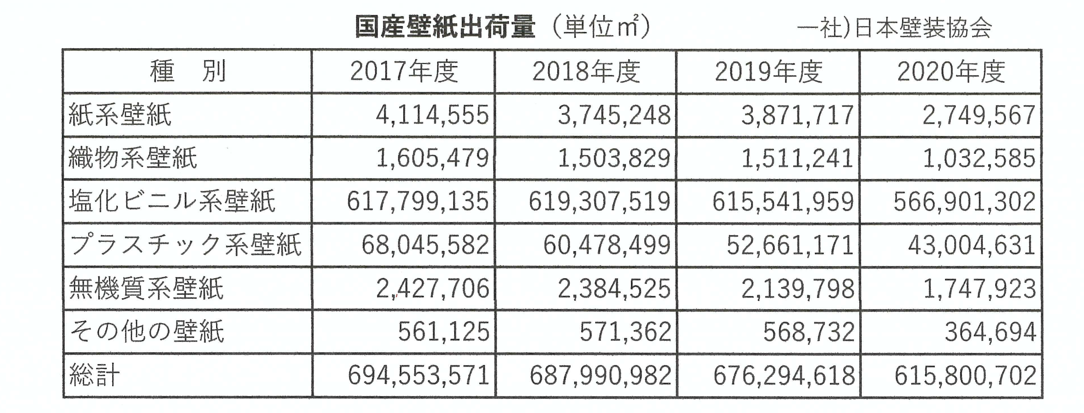
➀日本の壁紙市場と需要について

Slide 4
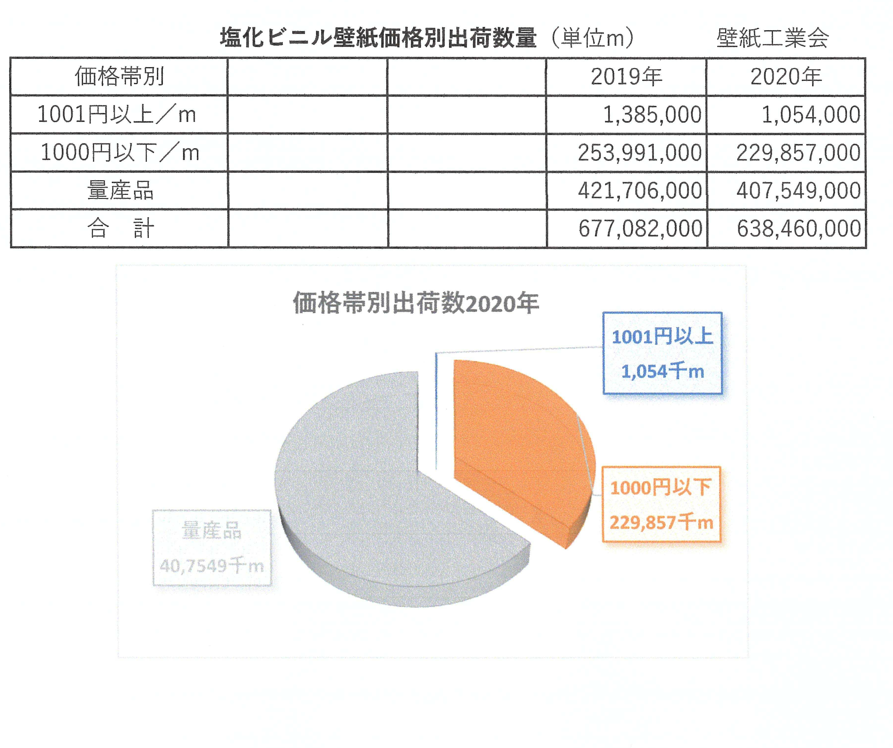

Slide 5
②海外市場に於ける壁紙市場と日本市場との違いについて
市場数量
（当社推定）
ロシア
9億5000万㎡
中国
18億㎡（※）
北米
3500万㎡
欧州
5億2000万㎡
日本
6億7000万㎡
中東
8000万㎡
その他アジア
5億3000万㎡
アフリカ3000万㎡
中南米
8000万㎡
オセアニア5000万㎡
※中国市場数量には壁布も含む

Slide 6
②海外市場に於ける壁紙市場と日本市場との違いについて
国名 | 予測伸長率
日本 住宅 非住宅 | △１～0％ 3～5％
米国 非住宅 | 5～7％
中国 | 3～5％
香港 | 2～3％
台湾 | 2％
インドネシア | 7％
シンガポール | 4～5％
マレーシア | 5％
タイ | 4～5％
ベトナム | 6～7％
インド | 8％

Slide 7
②海外市場に於ける壁紙市場と日本市場との違いについて
・日本
・市場規模：約67,000万㎡/年
・採用現場：住宅、ホテル、商業店舗、教育施設、他
・流通①：メーカー⇒一次問屋⇒二次問屋⇒内装施工業者⇒ゼネコン・工務店⇒施主
・流通②：HC,ECサイト⇒施主（DIY）
・商品：塩ビ壁紙、非塩ビ壁紙、紙、織物、無機質（前出）
・価格：A（量産）63.8% AA（1090円/㎡）36% それ以上0.2%
・施工：流通①の様に専門の施工業者が対応
・北米
・市場規模（予測）：約3,500万㎡/年
・採用現場：ホテル、オフィス、商業店舗、教育施設、他
・流通①：メーカー⇒一次問屋⇒内装施工業者、ゼネコン・工務店、施主などへ直接販売
・流通②：HC,ECサイト⇒施主（DIY）
・商品：PVC Wallcovering (ファブリックバック）、紙、織物
・PVC Wallcovering出荷内訳（予測）：（20オンス）90% （15オンス）8% （その他）2%
・施工：流通①のケースは専門の施工業者が対応

Slide 8
②海外市場に於ける壁紙市場と日本市場との違いについて
・東南アジア
・市場規模（予測）：約53,000万㎡/年
・採用現場：ホテル、オフィス、商業店舗、教育施設、住宅他
・流通①：メーカー⇒一次問屋⇒内装施工業者、ゼネコン・工務店、施主などへ直接販売
・流通②：HC,ECサイト⇒施主（DIY）
・商品：PVC Wallcovering (ファブリックバック）、紙、織物
・PVC Wallcovering出荷内訳（予測） ：（20オンス）8% （15オンス）12% （その他）80%
・施工：流通①のケースは専門の施工業者が対応
・中国
・市場規模：約18億㎡/年（壁布含む）
・採用現場：ホテル、オフィス、商業店舗、教育施設、コンドミニアム他
・流通①：メーカー⇒一次問屋⇒内装施工業者、ゼネコン・工務店、施主などへ直接販売
・流通②：HC,ECサイト⇒施主（DIY）
・商品：PVC Wallcovering (ファブリックバック）、紙、織物
・PVC Wallcovering出荷内訳（予測） ：（20オンス）10% （15オンス）70% （その他）20%
・施工：流通①のケースは専門の施工業者が対応

Slide 9
②海外市場に於ける壁紙市場と日本市場との違いについて
北米・東南アジアで主に流通しているPVC Wallcoveringsについて
20oz Wallcoverings
重量：約450g/㎡ backing：fabric 施工法：相手糊
15oz Wallcoverings
重量：約340g/㎡ backing：fabric 施工法：相手糊
※製品によって、backing：フリースもあり
（参考）
日本製の標準的なPVC壁紙
重量：約250g/㎡ backing：paper 施工法：自分糊

Slide 10
➂素材表現と新たな商品・市場の拡大について
Ⅰ ㈱サンゲツ …突板クロス、化粧フィルム、インクジェット、リサイクルクロス
Ⅱ 富士工業㈱ …リサイクル材、同調骨材、インクジェットとの融合
Ⅲ 小嶋織物㈱ …植物性繊維でのSDGs壁紙、リサイクル商品等
Ⅳ ㈱歴清社 …金銀箔壁紙、インクジェット、箔押し技術について
Ⅴ ㈱トミタ …和紙、桐、不織布壁紙
新たな需要分野の創造→市場拡大へ

Slide 11
④内装制限と商品・デザイン・素材・施工との関連性
Ⅰ 不燃の必要性に対しての理解（建築基準法）
＊本当に不燃が必要か？業界としての理解水準の向上
Ⅱ 用途提案（壁面以外の施工箇所への塩ビシート施工等）
Ⅲ 高デザイン商品の不燃取得についての技術的課題
Ⅳ 不燃及び難易度の高い特殊商品に対してのレクチャー
施工への理解促進について果たすべき役割は？

Slide 12
⑤環境問題とSDGsに関連する商品開発
Ⅰ 地球温暖化
二酸化炭素削減に向けた低炭素商品の開発
Ⅱ 海洋汚染
生産時の廃液削減と海洋破棄物の再利用
Ⅲ 大気汚染
生産時の大気への汚染物質の削減
Ⅳ 森林破壊
印刷品（イミテーション）の見直しと業界としての訴求
商品長寿命化による不要な森林伐採を削減

